Slide 1
Pedagogía Popular

Slide 2
Intenciones de Pracsad
Desarrollar estrategias de acción, reflexión, participación y debate permanente de las prácticas socio artísticas de manera que se ponga en cuestionamiento la profesión y función del arte y permitan re-pensar su aporte a las comunidades a la que van dirigidas.
Incluir en la práctica profesional y de docencia en artes del grado universitario aspectos esenciales de las prácticas artístico/comunitarias dirigidas a los sectores más vulnerables.
Identificar y legitimar espacios de debate, a partir de escenarios en tensión y conflictividad social, con el objeto de construir una apuesta propia, real y concreta, que desarrolle la potencialidad del arte y el diseño en esos escenarios
Comprender cómo se ubican las prácticas de intervención social en estos espacios y en estos procesos.

Slide 3
Experiencias, vivencias

Slide 4
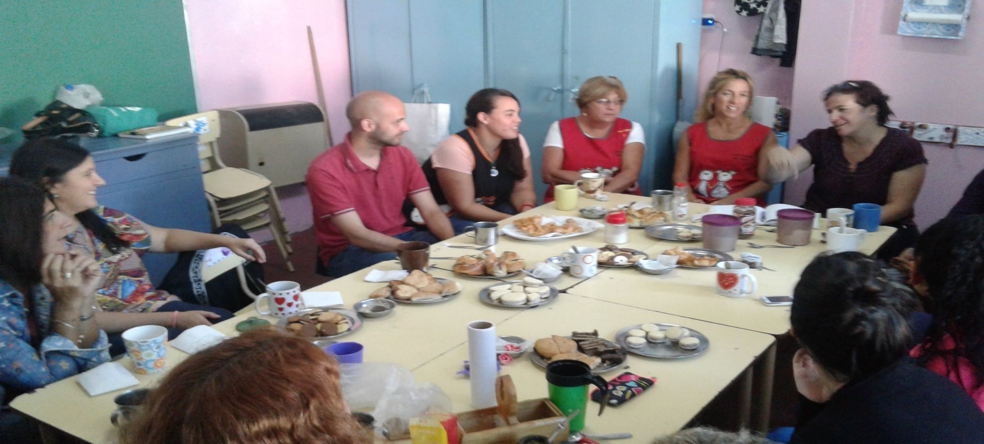
Rayito
Hemos conocido el arte… nos ha llevado a otros lugares

Slide 5
CBAVL
“Cuando las artes nos conmueven de una manera genuina, descubrimos lo que somos capaces de experimentar.”
Elliot Eisner. El arte y la creación de la mente.
Mural emplazado en la Escuela A. Moreu de Justo de Lavalle. Proyecto Experimental Integrado. Ciclo Básico de Artes Visuales. Facultad de Artes y Diseño. UNCuyo

Slide 6
Práctica artística
Formación académica
Práctica socio educativa, artística y de diseño
Sentidos

Slide 7
Cada uno de nosotros
En conjunto
Desde la Universidad
Desde la comunidad
Acción
transformadora
Acción
Reflexión
Praxis

Slide 8
Universo vocabular
Sustantivos
Adjetivos
Educación

Slide 9
Práctica educativa
Sujetos con roles diferenciados
Objetos de conocimiento
Objetivos: utopía, sueño político
Métodos, caminos, estrategias
Contexto

Slide 10
“Importan dos maneras de concebir el mundo. Una, salvarse solo, arrojar ciegamente los demás de la balsa y la otra, un destino de salvarse con todos, comprometer la vida hasta el último náufrago.”
Hay un niño en la calle. Armando Tejada Gómez

Slide 11
Pedagogía Popular
Ético-política
Dialógica
Gnoseológica
Esperanzadora
Humanista
Crítica

Slide 12
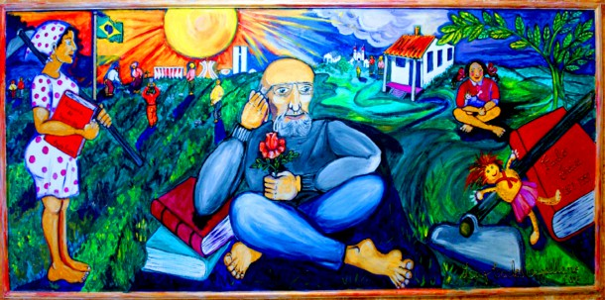
¿Qué nos aporta Paulo Freire ?
Painel. En Wikipedia

Slide 13
Rol del educador
Su práctica es social, política y cultural.
Es utópico, esperanzador y amoroso de lo humano.
Se construye con una mirada crítica.
Tiene responsabilidad social.
Implica procesos comunitarios de formación.
Supone opciones ético-políticas.

Slide 14
«La pedagogía representa siempre un compromiso con el futuro, y la tarea de los educadores y educadoras sigue siendo la de asegurar que el futuro se dirija a un mundo más justo en lo social, un mundo en el que los discursos de la crítica y la posibilidad, en conjunción con los valores de la razón, la libertad y la igualdad, sean capaces de modificar, como parte de un proyecto democrático más amplio, los terrenos en los que se desarrolla nuestra vida.»
Henry Giroux, 2008

Slide 15
¿Puede la educación artística posibilitar que niños, niñas, adolescentes, jóvenes sean capaces de comprender el mundo y el papel que ellos desempeñan dentro del mismo?
¿Enseñar y aprender arte puede ser liberador o reproductor? (opresión, desigualdad, exclusión, injusticia)
¿Reconocemos la influencia que tiene la cultura popular en la práctica educativa? ¿Abordamos cuestiones como lucha, poder, cultura, hegemonía y conciencia crítica?

Slide 16
Tendiendo puentes…
¿Qué le aporta la Pedagogía Popular a las prácticas sociales artísticas y de diseño?
El arte no se crea, el arte se participa…

Slide 17
De la pedagogía crítica a la educación musical
La educación musical implica diálogo entre docentes y estudiantes, plantean y resuelven problemas de manera conjunta. La composición e improvisación tiene que ver con identidad y contextos de estudiantes.
Amplía la percepción de la realidad.
Tiene capacidad empoderadora, a partir de la concienciación.
Es transformadora.
Es política. Reconoce las luchas de poder y el control dentro del aula, la institución y la comunidad.

Slide 18
Nos diferenciamos
Acción solidaria
Servicio comunitario
Capacitación laboral
Extender conocimiento técnico - Invasión cultural

Slide 19
Formación universitaria
Conocimientos
Paradigmas
Interdisciplina
Con ella y no
sobre ella
Horizontalidad
Aprender
Aportar
Transformar
Autogestionar
proyectos
Comunidad
Vencer miedos, romper prejuicios

Slide 20
Recursos
Bolton, P. (2015) Educación y transformación social. Bs.As., La Crujía.
Freire, P. (1971) ¿Extensión o comunicación? La concientización en el medio rural. Bs. As., Siglo veintiuno editores.
Freire, P. (2008) Pedagogía de la autonomía. Saberes necesarios para la práctica educativa. Bs. As. Siglo veintiuno editores. Segunda edición revisada.
Giroux, H. (2008) Pedagogía Crítica. De qué hablamos, dónde estamos. Madrid, Graó.
Martinis, P. y Redondo, P. (2015) Inventar lo (im)posible. Experiencias pedagógicas entre dos orillas. Bs. As., La Crujía.
Muller, R. (2017) Pedagogía Social. Brasil, Apris Editora.
Tauber, C. (2012) La pegajosa, cuna de utopías. Grupo de teatro comunitario La Pegajosa. En: http://maga.fad.uncu.edu.ar/wp-content/uploads/2016/12/ponencia-teatro-comunitario-lapegajosa.pdf

